Slide 6
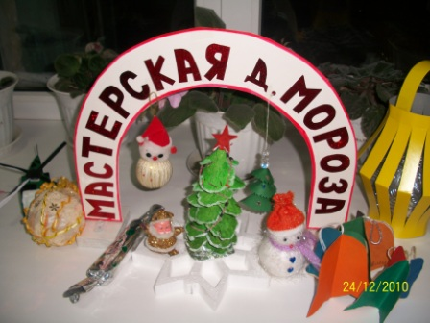

Slide 7
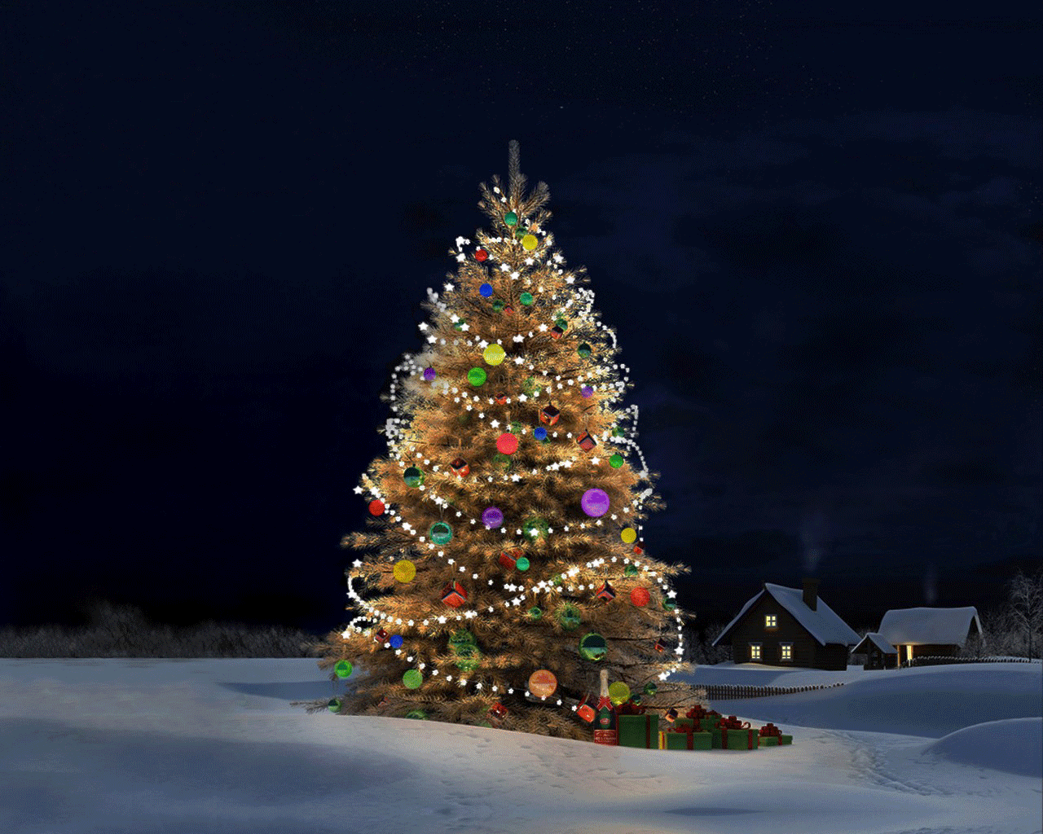

Slide 8
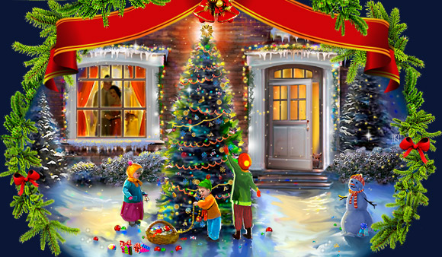

Slide 10
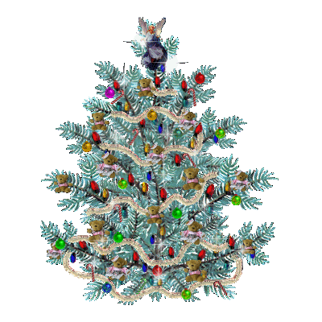

Slide 12
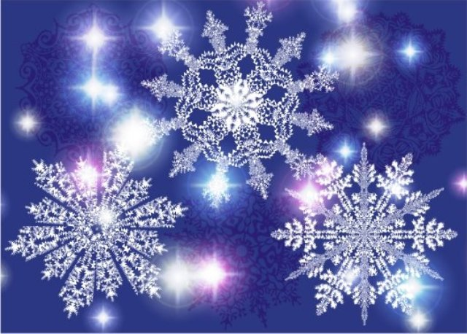

Slide 14
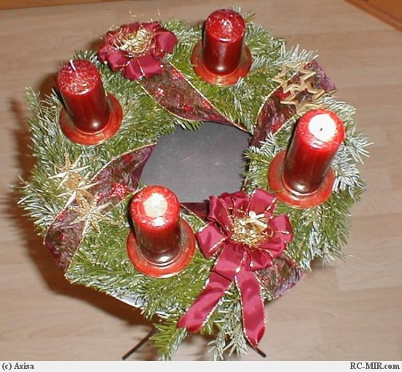

Slide 15
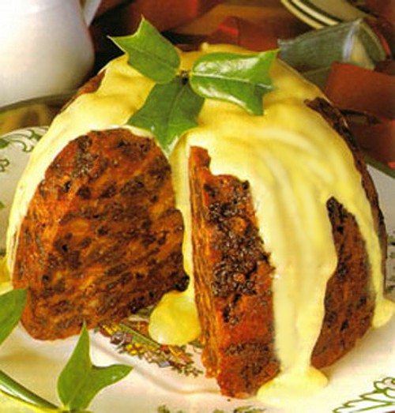

Slide 16
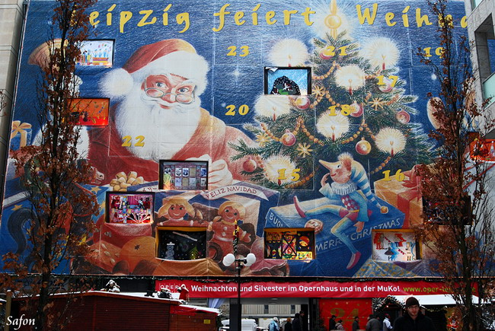

Slide 20
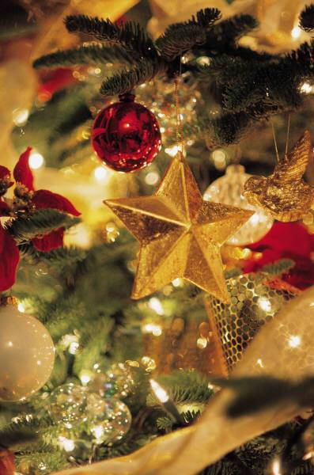
How they tinkle, tinkle, tinkle In the icy air of night! While the stars, that over sprinkle All the heavens, seem to twinkle In the crystalline delight.

Slide 21
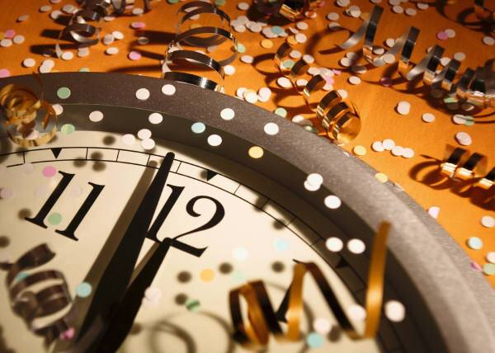
Keeping time, time, time In a sort of Runie rhyme, To the tintinnabulation That so musically wells.

Slide 22
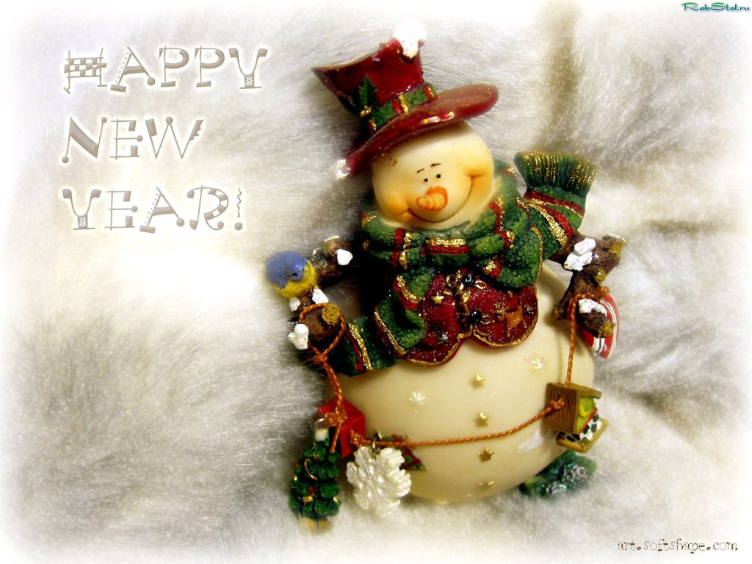
From the bells, bells, bells Bells, bells, bells From the jingling and the tinkling of the bells. Edgar Allan Poe

Slide 23
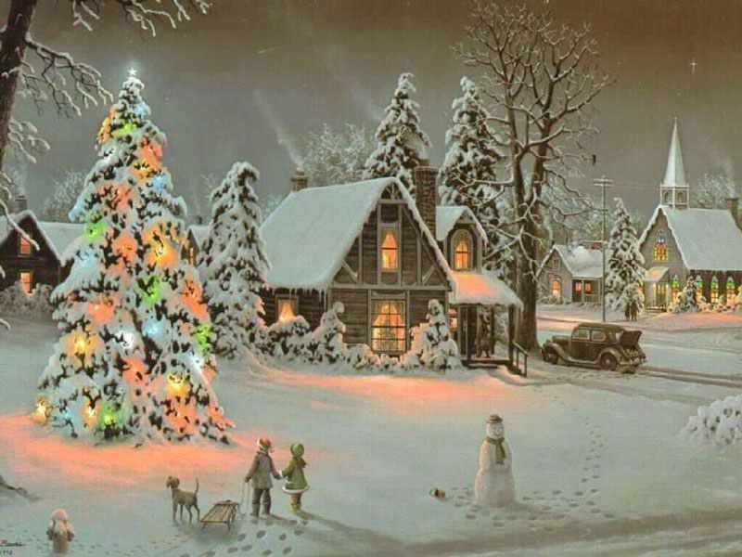
Серебряные колокольчики. Чистый нежный звук полозьев В тишине седой, морозной На лету читает сказку Задремавшим зимним звездам.

Slide 24
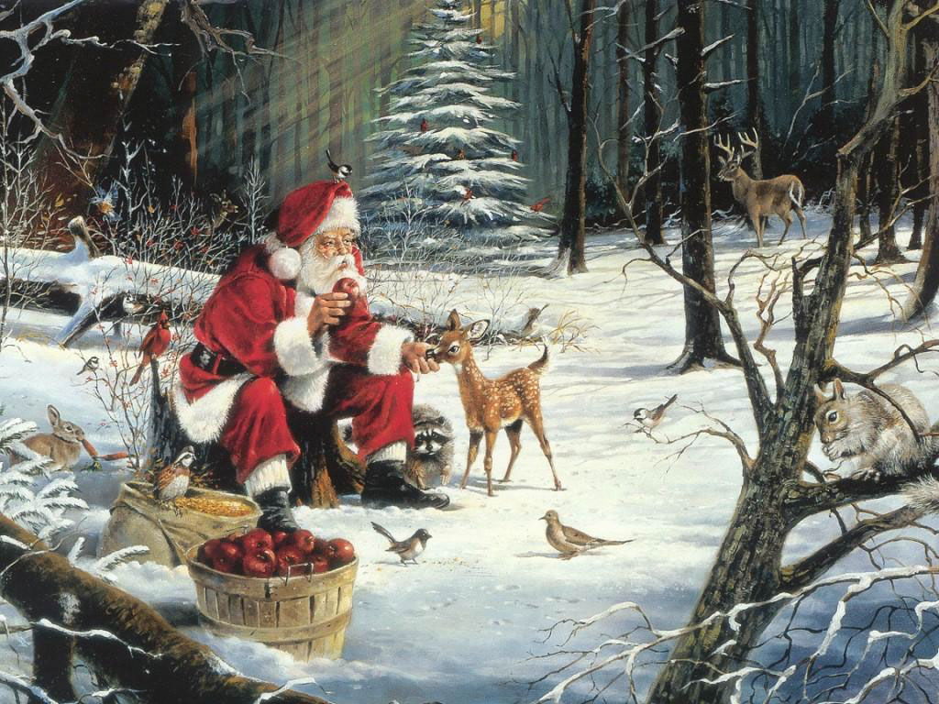
Разве ты не видишь сани? вот они за лесом тают... Песней, ветром, бубенцами Льется музыка ночная.

Slide 25
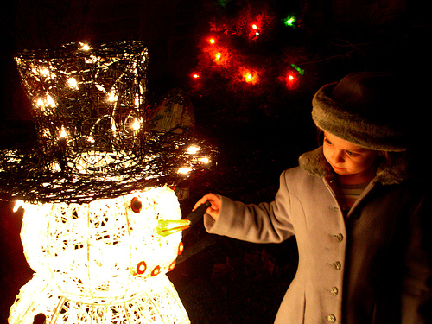
Околдует, нагадает Долгий, прочный мир веселья. Над тропой нависшей елью Ароматом хвои дарит.

Slide 26
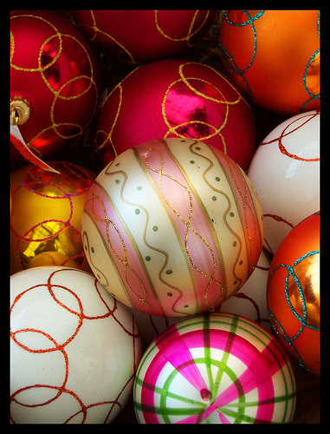
Все смешалось, все искрится- Сани, колокольцы, иней... Так и хочется напиться Допьяна той влаги синей.

Slide 27
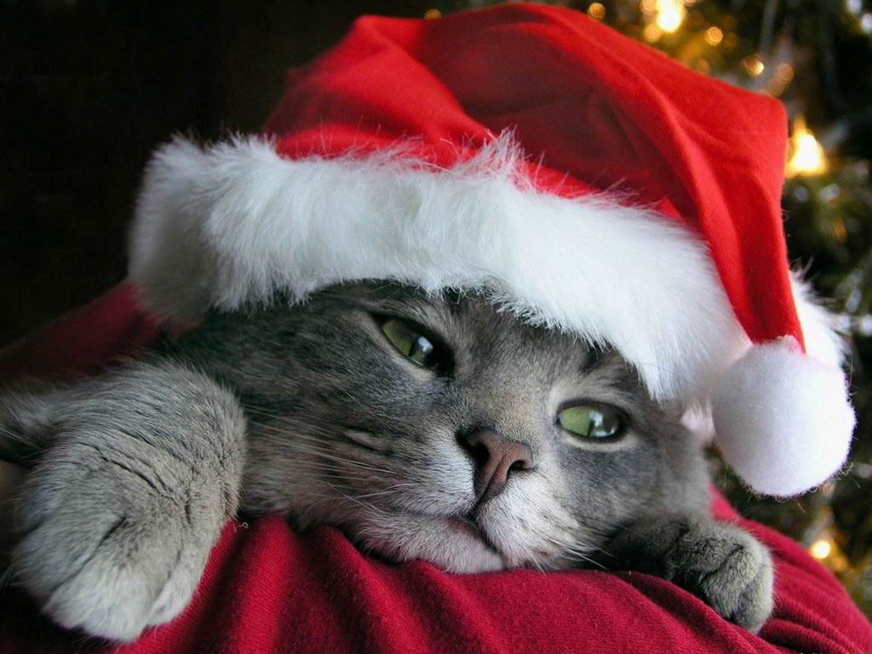
Чистый нежный звук полозьев В тишине седой, морозной На лету читает сказку Задремавшим зимним звездам.
Е. Григорьева

Slide 29
